Slide 1

NÁZEV ŠKOLY: Základní škola a Mateřská škola Nedvědice, okres Brno – venkov, příspěvková organizace
AUTOR: Mgr. Eva Kubíková
NÁZEV: VY_32_INOVACE_15_08 Užitečný hmyz
TEMA: Prvouka 2. ročník
ČÍSLO PROJEKTU: 2674/21/7.1.4/2011
Notes:
Styl výše uvedené tabulky pro doplnění informací k materiálu si můžete zvolit sami. Důležité je dodržet náležitosti v ní uvedené.

Slide 2
Anotace
Materiál slouží jako doplněk učiva v rámci tématu Člověk a jeho svět.
Materiál slouží k procvičení učiva Hmyz.
Vytvořeno jako dum do předmětu Prvouka pro 2. ročník.
Materiál doporučuji prezentovat pomocí dataprojektoru..
Klíčová slova - užitečný hmyz, mravenci, mraveniště , včela, med, slunéčko sedmitečné, užitečný druh.
Materiál byl vytvořen a pilotován v prvním pololetí školního roku 2012/2013.
Děti se naučily chápat, jak může být hmyz užitečný.

Slide 3
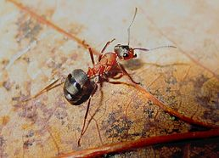
Mravenec lesní
Mravenci náleží mezi blanokřídlý hmyz.
Jejich domov je mraveniště.
Mravenci jsou velmi dobrými staviteli, chovateli, sběrači a lovci.
Nadzemní část mraveniště je možné přirovnat k velkým domům
Pod zemí je větší část než nad zemí
Zabývají se chovem mšic, které produkují medovici a péčí o jiné živočichy připomínají chov krav u lidí.

Slide 4
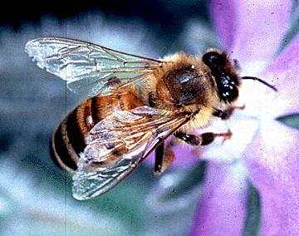
Včela medonosná
Její tělo se skládá ze tří hlavních částí hlava,hruď zadeček.
Včely opilují květy.
Od včel získáváme med.
Včely žijí v úlech.
Jsou užitečné.

Slide 5
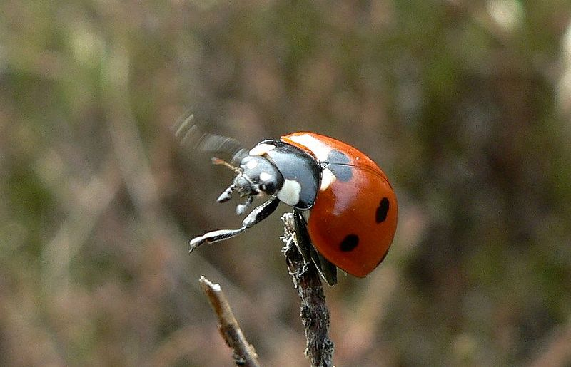
Slunéčko sedmitečné
Slunéčko sedmitečné je rozšířený druh, který se živí mšicemi.
Je užitečný druh, který je likviduje (jedna larva zkonzumuje během svého vývoje až přes 600 mšic).

Slide 6
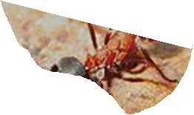

Poznáš kdo se nám schoval ?
Odtáhni, najdeš odpověď
Odtáhni, najdeš odpověď
Slunéčko sedmitečné
Mravenec lesní
Říkej, co o nich víš:
Kde žije ?
Čím se živí ?
Proč je užitečný ?

Slide 7
Literatura, zdroje
http://cs.wikipedia.org/wiki/Soubor:Mrowka_rudnica_formica_rufa_small.jpg
http://cs.wikipedia.org/wiki/Soubor:Apis_mellifera_bi.jpg
http://cs.wikipedia.org/wiki/Soubor:Lady_beetle.jpg

